Slide 1
#통합 1안
스키마가 각 DB서버별로 동일하므로 서버 통합시
스키마를 분리하여 각각 별도 이관
통합시 DB계정은 Read Only로 조회권한만 부여?
#고려사항
서버가 생성되므로 감사대응등의 관리 포인트 발생
서버 비용이 지속 발생하며 백업 보관비용 별도발생
(이중화도 필요여부 등)
많은 데이터가 1개의 자원에 할당되므로 지연 고려
#LMS_LRM #LMS_CMS
학교급 | 교과서 명 | 저자 | 접속정보(교차확인 필요)
초등 | 영어 3 | 이동환 | db-2nmn5-kr1.vpc-cdb.gov-ntruss.com
초등 | 영어 4 | 이동환 | db-308ufr-kr1.vpc-cdb.gov-ntruss.com
초등 | 영어 3 | 김태은 | db-2o1ai-kr1.vpc-cdb.gov-ntruss.com
초등 | 영어 4 | 김태은 | db-308ugs-kr1.vpc-cdb.gov-ntruss.com
초등 | 영어 3 | 함순애 | db-2nmqc-kr1.vpc-cdb.gov-ntruss.com
초등 | 영어 4 | 함순애 | db-308uik-kr1.vpc-cdb.gov-ntruss.com
중학 | 영어 | 이상기 | db-2nms0-kr1.vpc-cdb.gov-ntruss.com
중학 | 영어 | 소영순 | db-2nmtt-kr1.vpc-cdb.gov-ntruss.com
고등 | 공통영어 1 | 강상구 | db-2nmv1-kr1.vpc-cdb.gov-ntruss.com
고등 | 공통영어 2 | 강상구 | db-308ujk-kr1.vpc-cdb.gov-ntruss.com
고등 | 공통영어 1 | 조수경 | db-2nn03-kr1.vpc-cdb.gov-ntruss.com
고등 | 공통영어 2 | 조수경 | db-308ukf-kr1.vpc-cdb.gov-ntruss.com
초등 | 수학 3-1 | 박만구 | db-2nn1e-kr1.vpc-cdb.gov-ntruss.com
초등 | 수학 3-2 | 박만구 | db-30fl0u-kr1.vpc-cdb.gov-ntruss.com
초등 | 수학 4-1 | 박만구 | db-308ulb-kr1.vpc-cdb.gov-ntruss.com
초등 | 수학 4-2 | 박만구 | db-30fm83-kr1.vpc-cdb.gov-ntruss.com
초등 | 수학 3-1 | 한대희 | db-2nn2b-kr1.vpc-cdb.gov-ntruss.com
초등 | 수학 3-2 | 한대희 | db-30fl2n-kr1.vpc-cdb.gov-ntruss.com
초등 | 수학 4-1 | 한대희 | db-308ult-kr1.vpc-cdb.gov-ntruss.com
초등 | 수학 4-2 | 한대희 | db-30fl3g-kr1.vpc-cdb.gov-ntruss.com
중학 | 수학 | 김동재 | db-2nn3k-kr1.vpc-cdb.gov-ntruss.com
중학 | 수학 | 김화경 | db-2nn4q-kr1.vpc-cdb.gov-ntruss.com
고등 | 공통수학1 | 전인태 | db-2nn5k-kr1.vpc-cdb.gov-ntruss.com
고등 | 공통수학2 | 전인태 | db-308umd-kr1.vpc-cdb.gov-ntruss.com
고등 | 공통수학1 | 홍진곤 | db-2nn6o-kr1.vpc-cdb.gov-ntruss.com
고등 | 공통수학2 | 홍진곤 | db-308un0-kr1.vpc-cdb.gov-ntruss.com
교과서 명 | 교과서 명 | 저자 | 접속정보(1개 서버로 통합) | DB명(임시안)
영어 | 영어 3 | 이동환 | 영어통합….vpc-cdb.gov-ntruss.com | lms_lrm_eng01 lms_cms_eng01 lms_lrw_eng01
 | 영어 4 | 이동환 |  | lms_lrm_eng02 lms_cms_eng02 lms_lrw_eng02
 | 영어 3 | 김태은 |  | lms_lrm_eng03 lms_cms_eng03 lms_lrw_eng03
 | 영어 4 | 김태은 |  | lms_lrm_eng04 lms_cms_eng04 lms_lrw_eng04
 | 영어 3 | 함순애 |  | lms_lrm_eng05 lms_cms_eng05 lms_lrw_eng05
 | 영어 4 | 함순애 |  | lms_lrm_eng06 lms_cms_eng06 lms_lrw_eng06
 | 영어 | 이상기 |  | lms_lrm_eng07 lms_cms_eng07 lms_lrw_eng07
 | 영어 | 소영순 |  | lms_lrm_eng08 lms_cms_eng08 lms_lrw_eng08
 | 공통영어 1 | 강상구 |  | lms_lrm_eng09 lms_cms_eng09 lms_lrw_eng09
 | 공통영어 2 | 강상구 |  | lms_lrm_eng10 lms_cms_eng10 lms_lrw_eng10
 | 공통영어 1 | 조수경 |  | lms_lrm_eng11 lms_cms_eng11 lms_lrw_eng11
 | 공통영어 2 | 조수경 |  | lms_lrm_eng12 lms_cms_eng12 lms_lrw_eng12
수학 | 수학 3-1 | 박만구 | 수학통합….vpc-cdb.gov-ntruss.com | lms_lrm_math01 lms_cms_math01 lms_lrw_math01
 | 수학 3-2 | 박만구 |  | lms_lrm_math02 lms_cms_math02 lms_lrw_math02
 | 수학 4-1 | 박만구 |  | lms_lrm_math03 lms_cms_math03 lms_lrw_math03
 | 수학 4-2 | 박만구 |  | lms_lrm_math04 lms_cms_math04 lms_lrw_math04
 | 수학 3-1 | 한대희 |  | lms_lrm_math05 lms_cms_math05 lms_lrw_math05
 | 수학 3-2 | 한대희 |  | lms_lrm_math06 lms_cms_math06 lms_lrw_math06
 | 수학 4-1 | 한대희 |  | lms_lrm_math07 lms_cms_math07 lms_lrw_math07
 | 수학 4-2 | 한대희 |  | lms_lrm_math08 lms_cms_math08 lms_lrw_math08
 | 수학 | 김동재 |  | lms_lrm_math09 lms_cms_math09 lms_lrw_math09
 | 수학 | 김화경 |  | lms_lrm_math10 lms_cms_math10 lms_lrw_math10
 | 공통수학1 | 전인태 |  | lms_lrm_math11 lms_cms_math11 lms_lrw_math11
 | 공통수학2 | 전인태 |  | lms_lrm_math12 lms_cms_math12 lms_lrw_math12
 | 공통수학1 | 홍진곤 |  | lms_lrm_math13 lms_cms_math13 lms_lrw_math13
 | 공통수학2 | 홍진곤 |  | lms_lrm_math14 lms_cms_math14 lms_lrw_math14
#LMS_LRW
학교급 | 교과서 명 | 저자 | 접속정보
초등 | 영어 3 | 이동환 | db-2nmrj-kr1.vpc-cdb.gov-ntruss.com
초등 | 영어 4 | 이동환 | db-308unj-kr1.vpc-cdb.gov-ntruss.com
초등 | 영어 3 | 김태은 | db-2o1a4-kr1.vpc-cdb.gov-ntruss.com
초등 | 영어 4 | 김태은 | db-308uo0-kr1.vpc-cdb.gov-ntruss.com
초등 | 영어 3 | 함순애 | db-2nmpr-kr1.vpc-cdb.gov-ntruss.com
초등 | 영어 4 | 함순애 | db-308uok-kr1.vpc-cdb.gov-ntruss.com
중학 | 영어 | 이상기 | db-2nmqs-kr1.vpc-cdb.gov-ntruss.com
중학 | 영어 | 소영순 | db-2nmsn-kr1.vpc-cdb.gov-ntruss.com
고등 | 공통영어 1 | 강상구 | db-2nmue-kr1.vpc-cdb.gov-ntruss.com
고등 | 공통영어 2 | 강상구 | db-308up5-kr1.vpc-cdb.gov-ntruss.com
고등 | 공통영어 1 | 조수경 | db-2nmvf-kr1.vpc-cdb.gov-ntruss.com
고등 | 공통영어 2 | 조수경 | db-308upl-kr1.vpc-cdb.gov-ntruss.com
초등 | 수학 3-1 | 박만구 | db-2nn0r-kr1.vpc-cdb.gov-ntruss.com
초등 | 수학 3-2 | 박만구 | db-30fl47-kr1.vpc-cdb.gov-ntruss.com
초등 | 수학 4-1 | 박만구 | db-308uq8-kr1.vpc-cdb.gov-ntruss.com
초등 | 수학 4-2 | 박만구 | db-30fl4s-kr1.vpc-cdb.gov-ntruss.com
초등 | 수학 3-1 | 한대희 | db-2nn1s-kr1.vpc-cdb.gov-ntruss.com
초등 | 수학 3-2 | 한대희 | db-30fl9k-kr1.vpc-cdb.gov-ntruss.com
초등 | 수학 4-1 | 한대희 | db-308urd-kr1.vpc-cdb.gov-ntruss.com
초등 | 수학 4-2 | 한대희 | db-30fla9-kr1.vpc-cdb.gov-ntruss.com
중학 | 수학 | 김동재 | db-2nn37-kr1.vpc-cdb.gov-ntruss.com
중학 | 수학 | 김화경 | db-2nn4a-kr1.vpc-cdb.gov-ntruss.com
고등 | 공통수학1 | 전인태 | db-2nn57-kr1.vpc-cdb.gov-ntruss.com
고등 | 공통수학2 | 전인태 | db-308us7-kr1.vpc-cdb.gov-ntruss.com
고등 | 공통수학1 | 홍진곤 | db-2nn6b-kr1.vpc-cdb.gov-ntruss.com
고등 | 공통수학2 | 홍진곤 | db-308usp-kr1.vpc-cdb.gov-ntruss.com

Slide 2
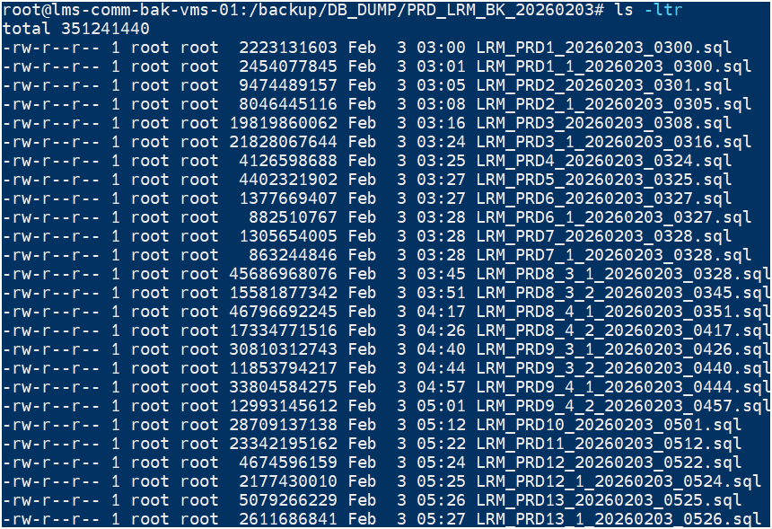

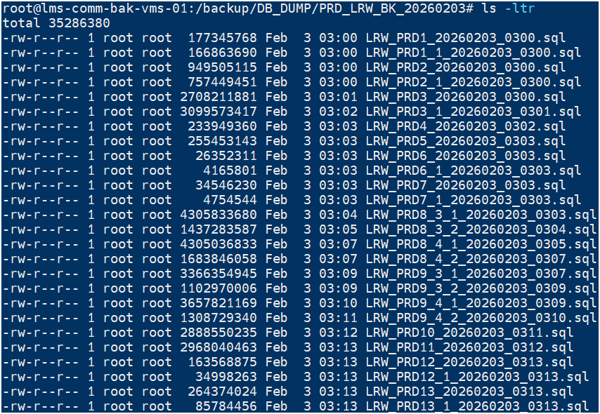
#통합 2안
덤프파일을 보관, 필요시 DB인스턴스 생성하여 생성
#고려사항
비용이 1안 보다 비용이 크게 절감
감사/장애대응등의 별도 관리 포인트가 없음
#lms_lrm, lms_cms
필요시 DB생성
#lms_lrw

